Slide 1
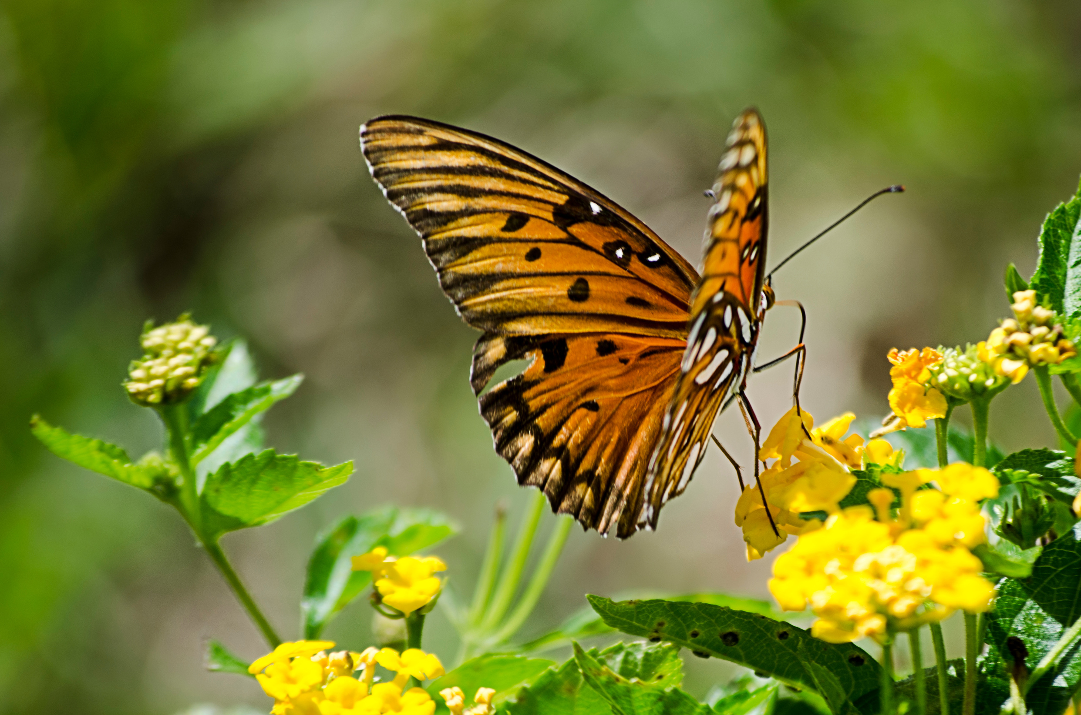
SCHMETTERLINGE
BIODIVERSITÄT & ARTENVIELFALT AM HIMMEL

Slide 2
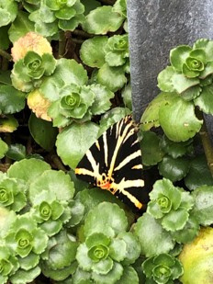
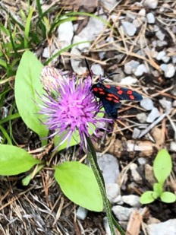
SCHMETTERLINGE AM WEGESRAND

Slide 3
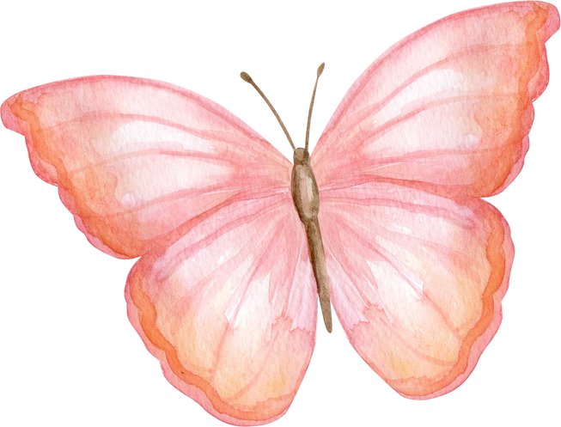
NAME & BEDEUTUNG
wissenschaftlicher Name der Schmetterlinge:
Lepidoptera (Schuppenflügler)
Flügelmembranen der Schmetterlinge sind mit unzähligen Schuppen (“Schmetterlingsstaub“) bedeckt und geben den Flügeln die Farbe.
Die Weibchen mancher Schmetterlingsarten besitzen Duftschuppen, die zum Anlocken der Männchen spezielle Duftstoffe absondern.

Slide 4
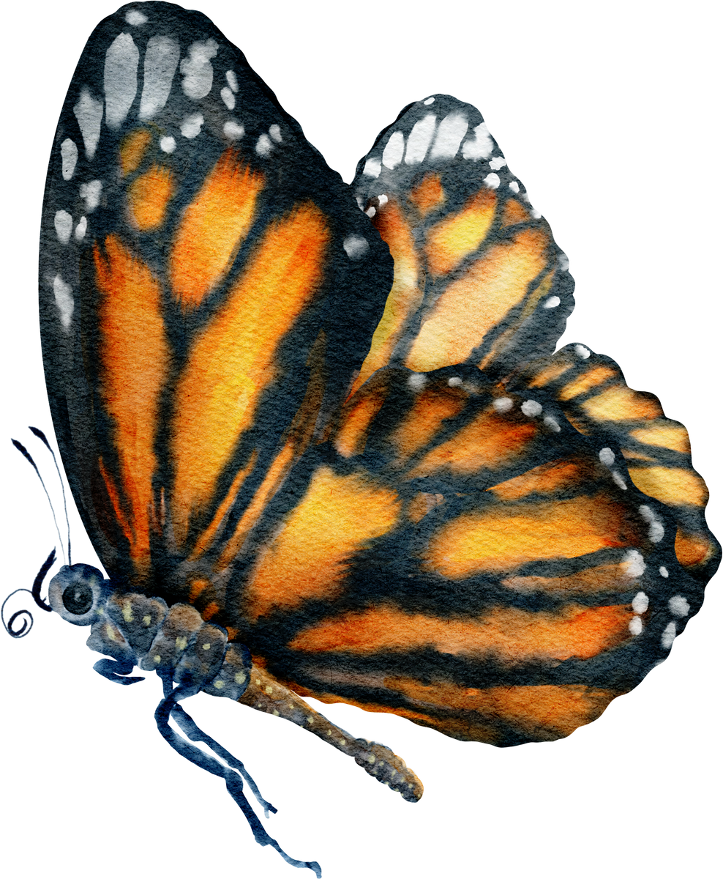
KÖRPERBAU
Wie jedes Insekt bestehen auch die Schmetterlinge aus Kopf, Brust (mit 6 Beinen) und Hinterleib
Sie besitzen eine Panzerung,
die so genannte Cuticula

Slide 5

KOPF & SINNESORGANE
Am Kopf befinden sich Fühler zum Riechen,
Schmecken, Tasten und „Temperatur überprüfen“.
Die Facettenaugen (auch Seitenaugen genannt) der Schmetterlinge bestehen aus vielen kleinen Einzelaugen.
Zum Saugen von Flüssigkeiten haben Schmetterlinge einen Saugrüssel, den sie anschließend wieder aufrollen können.

Slide 6
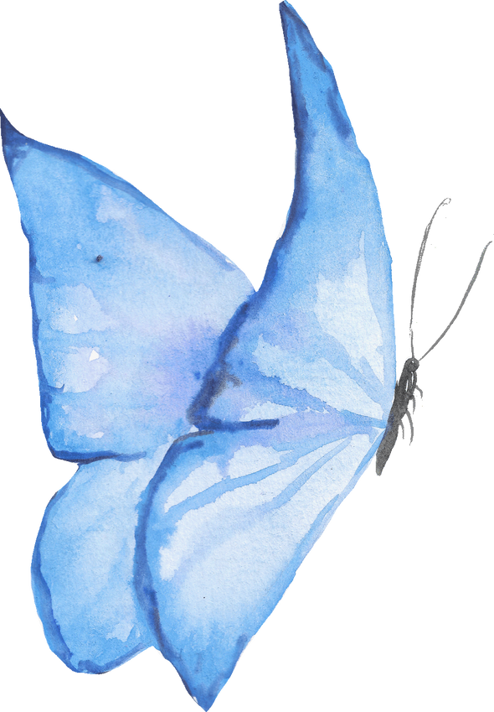
FLÜGEL
Die Vorderflügel der Insekten sind mit feinen Adern, die ihnen Stabilität verleihen, durchzogen.
Die Hinterflügel sind mit ihren winzigen, hohlen Schuppen für den Flugauftrieb verantwortlich.
Das Hörorgan der Schmetterlinge, das Trommelfell oder Tympanum, befindet sich je nach Art auf verschiedenen Körperteilen,
zB. am Vorderflügel, an der Brust, am Hinterleib oder an den Füßen.

Slide 7
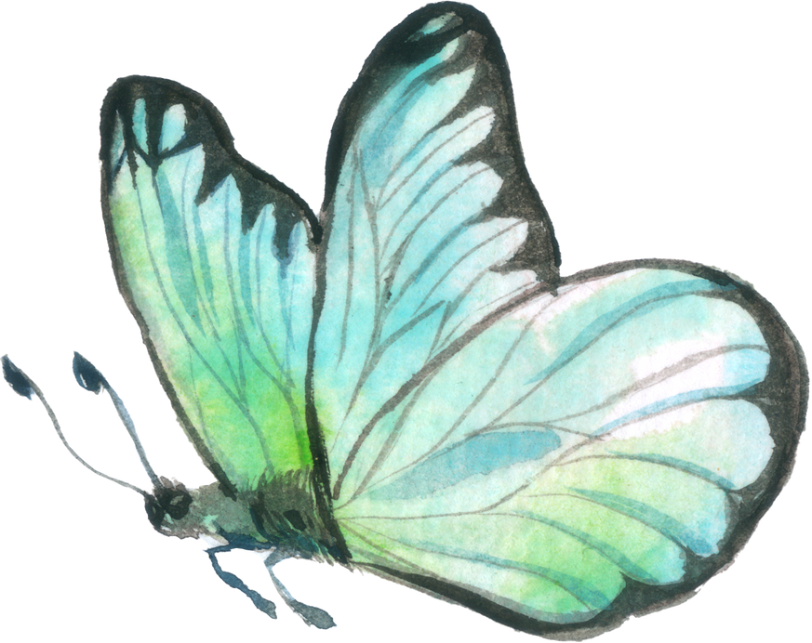
TAGFALTER
nur tagaktiv
meist bunte Flügel
getrennte Vorder- und Hinterflügel
Kolben an den Fühlern
verpuppen meist oberirdisch, Puppen frei hängend
klappen Flügel im Ruhezustand nach oben zusammen
benötigen Nektar oder Honigtau, um zu überleben

Slide 8
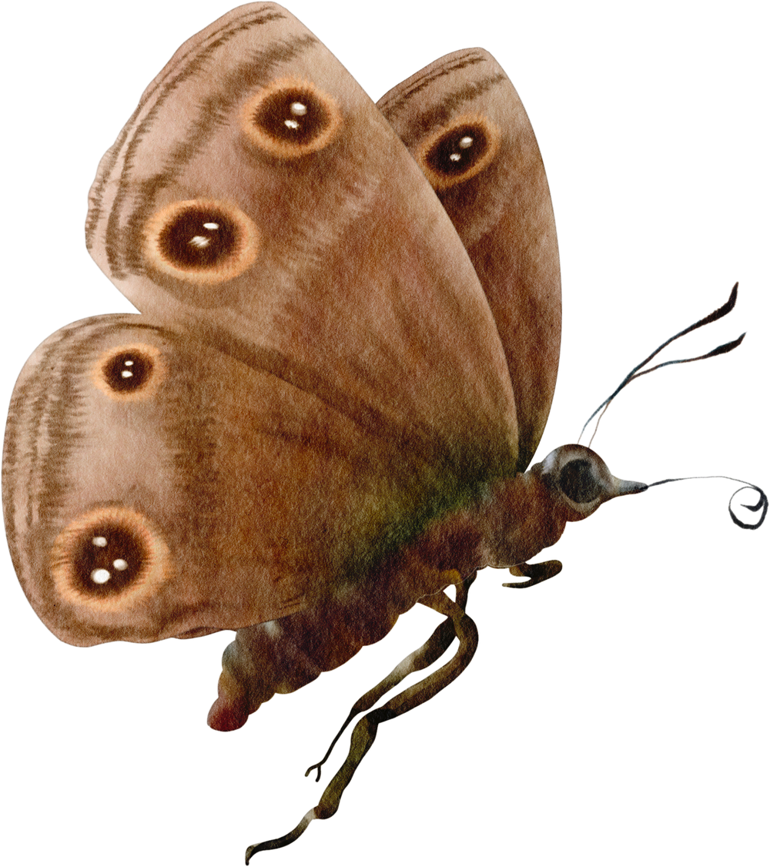
NACHTFALTER
meist dämmerungs- und nachtaktiv
verpuppen meist unterirdisch
bilden im Puppenstadium meist ein aus Seidenfäden bestehender Kokon
legen Flügel im Ruhezustand dachartig (flach) an
meist verbundene Vorder- und Hinterflügel
verschiedene Fühlerarten
können als Falter auch ohne Nahrung überleben

Slide 9
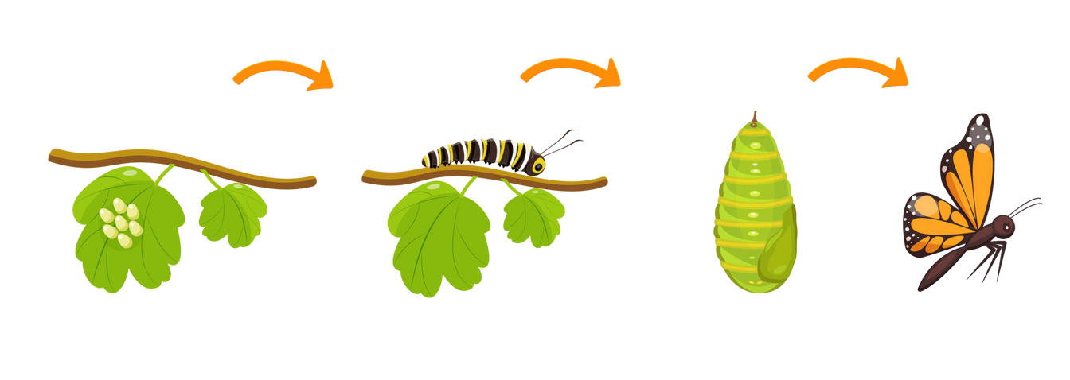
METAMORPHOSE
Schmetterlinge entwickeln sich vom winzigen Ei in mehreren Raupenstadien über die Verpuppung zum Falter.
Diese im Tierreich einzigartige und faszinierende Entwicklung nennt man:
METAMORPHOSE

Slide 10

GEFAHREN FÜR SCHMETTERLINGE
Viele Schmetterlingsarten stehen unter Naturschutz
Schmetterlinge reagieren sensibel auf Lebensraumveränderungen
Auflassen von landwirtschaftlichen Flächen & Verlust von Nektarangebot
Pflanzenschutzmittel (Pestizide)
Entfernung schmetterlingsfreundlicher Pflanzen
künstliche Lichtquellen
Klimawandel

Slide 11
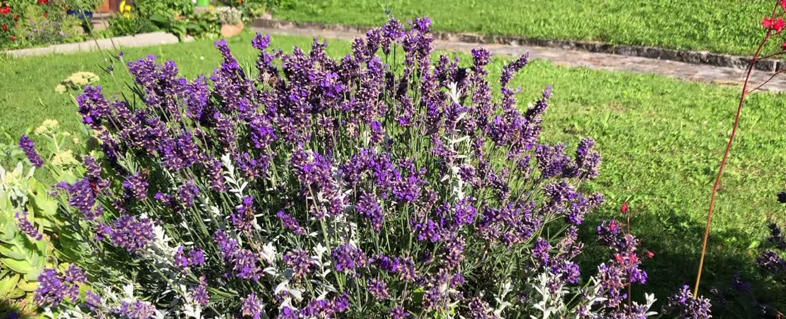
SCHMETTERLINGSFREUNDLICHE
PFLANZEN SETZEN
Schau´ dir doch das Video dazu an!
(einfach auf das Bild oben klicken)

Slide 12
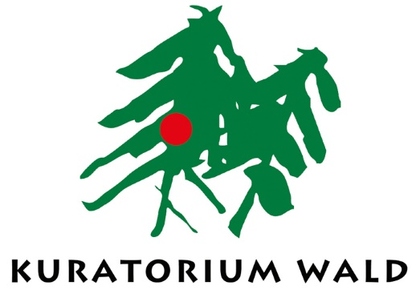
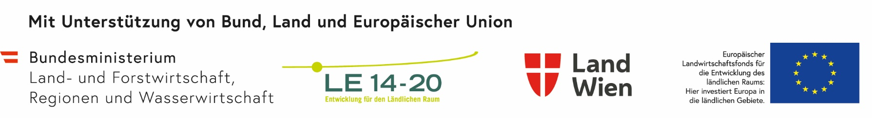
IMPRESSUM
Herausgeber: Umweltschutzverein Kuratorium Wald, Alser Straße 37/16, 1080 Wien
Konzeption und Text: DI Roswitha Wurm
Fotos und Videos: © DI Roswitha Wurm
1. Ausgabe 2024
© 2024 Kuratorium Wald, Wien
Alle Rechte vorbehalten. Jede Art der Vervielfältigung, auch die des auszugsweisen Nachdrucks sowie der Einspeicherung und Verarbeitung in elektronische Systeme, ist gesetzlich verboten. Die Inhalte dieser Präsentation dienen lediglich rein schulischen Zwecken und stehen Lehrpersonen und PädagogInnen als unterrichtsergänzende Unterlagen zur Verfügung. Sie dürfen keinesfalls für einen kommerziellen Gebrauch verwendet werden.
Alle Inhalte in dieser Präsentation wurden vom Herausgeber nach aktuellem Wissensstand sorgfältig erarbeitet und geprüft. Dennoch erfolgen alle Angaben ohne Gewähr. Die enthaltenen Informationen sind weder völlig umfassend noch verbindlich.
Der Herausgeber haftet nicht für eventuelle Nachteile, Fehler oder Schäden, die möglicherweise aus den Inhalten dieser Präsentation resultieren.

